Slide 1
Opakování probrané látky
ELEKTRICKÉ VLASTNOSTI LÁTEK

Slide 2
ATOM
Z jakých částí se skládá atom?
atomové jádro, elektronový obal
Jaké částice se nacházejí v jádře?
protony – kladný náboj
neutrony – bez náboje
Jaké částice se nacházejí v obalu?
elektrony – záporný náboj

Slide 3
Model atomu
Atomové jádro
Proton
kladný náboj
-
-
+
Elektron
záporný náboj
+
+
-
-
+
+
+
Neutron
bez náboje
-
-
Elektronový obal

Slide 4
Elektricky NEUTRÁLNÍ ATOM
stejný počet elektronů a protonů
KLADNÝ IONT
větší počet protonů
ZÁPORNÝ IONT
větší počet elektronů

Slide 5
Jak můžeme zelektrovat těleso?
třením
Uveď několik příkladů zelektrovaných těles.
vlasy a hřeben, obrazovka zapnuté televize a hedvábný papír, pepř a plastová lžička, svetr a vlasy…

Slide 6
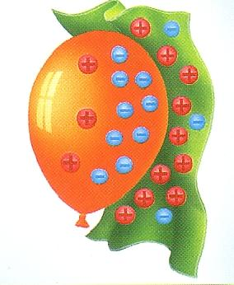
Elektrická síla
Třením se tělesa zelektrují
Zelektrovaná tělesa se mohou přitahovat nebo odpuzovat
přitahují se
-
+
+
+
odpuzují se
-
-

Slide 7
Pokusem zelektruj tělesa a zjisti, zda se přitahují nebo odpuzují.
Použij následující pomůcky
igelitové proužky
pravítko
vlasy
oděv
voda

